Slide 1
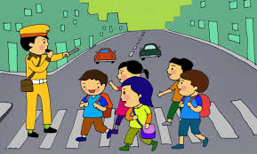
CHỦ ĐỀ 2: ĐƯỜNG ĐẾN TRƯỜNG EM
BÀI 1: PHƯƠNG TIỆN GIAO THÔNG (Tiết 1)

Slide 2
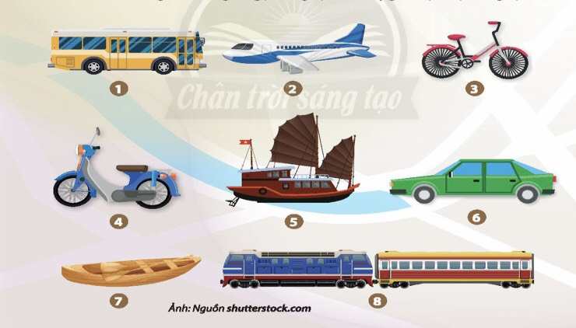
1. KHÁM PHÁ
KHÁM PHÁ
-Tên của các phương tiện giao thông?
- Em đến trường bằng phương tiện nào?
- Nêu đặc điểm hình dáng, màu sắc của các phương tiện đó?

Slide 3
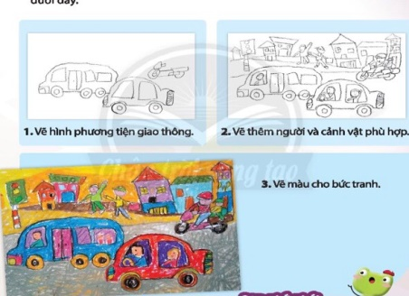
2. CÁCH VẼ TRANH
Nêu các bước vẽ tranh phương tiên giao thông?
Gồm mấy bước?
+ BƯỚC 1: Vẽ hình phương tiện
giao thông
+ BƯỚC 2: Vẽ thêm người và
cảnh vật phù hợp
+ BƯỚC 3: Vẽ màu

Slide 4
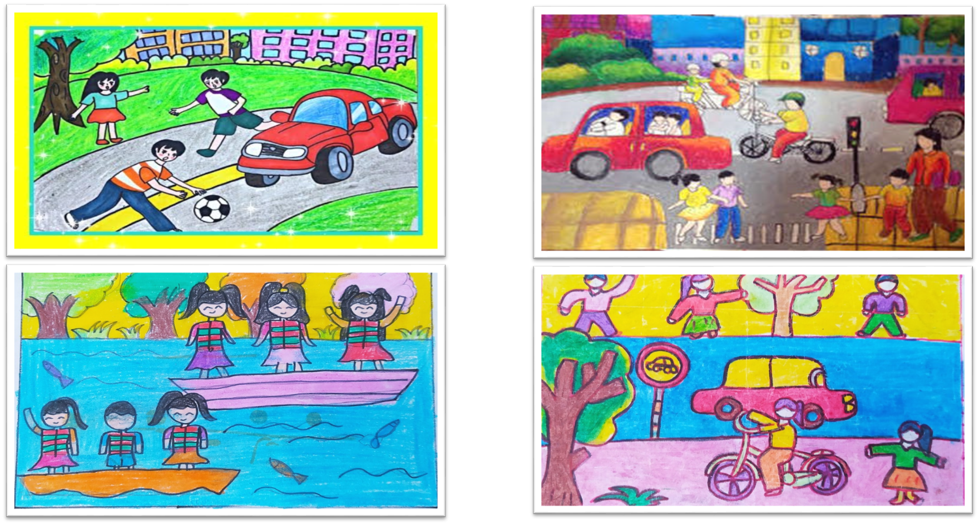
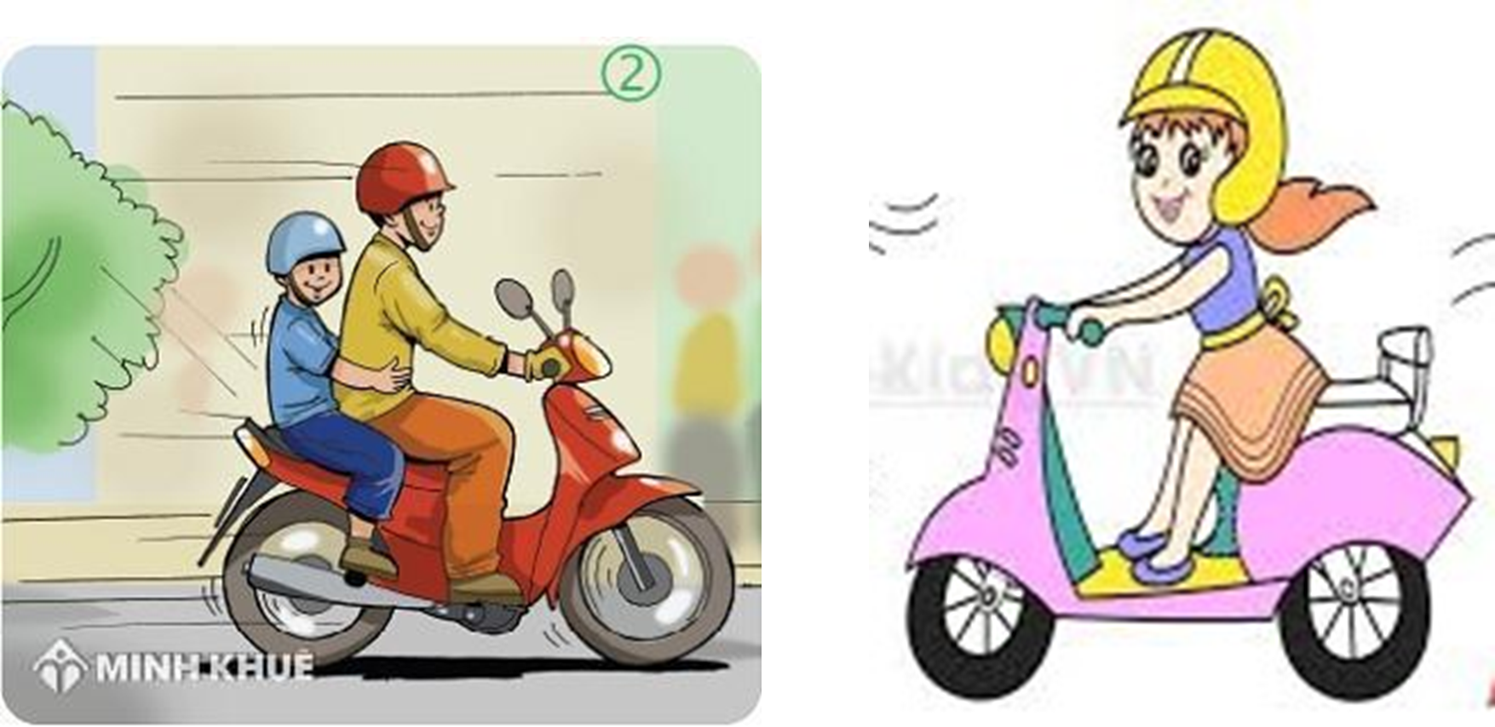

Slide 5

3. THỰC HÀNH
Bài tập 1: Vẽ màu vào hình các phương tiện giao thông mà con yêu thích.(Trang 10 vở bài tập Mĩ Thuật
Bài tập 2: Con hãy vẽ tranh về phương tiện giao thông mà em yêu thích. (Vẽ bước 1: Vẽ hình phương tiện giao thông em thích, còn bước 2 và bước 3 vẽ vào tiết 2)

Slide 6
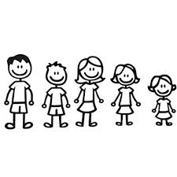
* DẶN DÒ :
Hoàn thành bài tập
Chuẩn bị bài sau: CĐ 2- Bài 1: Phương tiện giao thông (tiết 2)

